Slide 1
Întâlnirea de parteneriat strategic Erasmus + Job CoACh, suporTing school studEnts with Autism Spectrum Disorder to acquire independency (ACTIvE)
Enfor – Policoro (Italia)
3-4-5 noiembrie 2021
Scopul proiectului | Promovarea incluziunii sociale a tinerilor cu autism începând cu educația școlară printr-o abordare holistică.

Slide 2
Instituții participante:
● Inspectoratul Școlar Județean Iași (România)
APPDA Coimbra (Portugalia)
● Rețeaua europeană de învățare digitală (Italia)
ENFOR (Italia):
● PLATON MEPE (Grecia)
● Rusenska Targovsko Industrialna Kamara (Bulgaria)
● Associação Portuguesa de Emprego Apoiado (Portugalia)
Profesori și elevi implicați din rețeaua școlară în România:
Colegiul Economic Administrativ Iași
Liceul teoretic “Miron Costin” Iași

Slide 3
Principalele obiective ale parteneriatului:
1. Prezentarea și testarea modulelor de formare;
2. Antrenarea tehnicii Job Coach;
3. Îmbunătățirea abilităților educatorilor;
4. Pilotarea concomitentă a rezultatelor oferite de Mediul Social de Învățare și a procesului de validare;
5. Dobândirea de cunoștințe teoretice și crearea de sinergii europene;
6. Creșterea gradului de conștientizare cu privire la educarea și integrarea pe piața muncii a tinerilor cu tulburări din spectrul autist

Slide 4
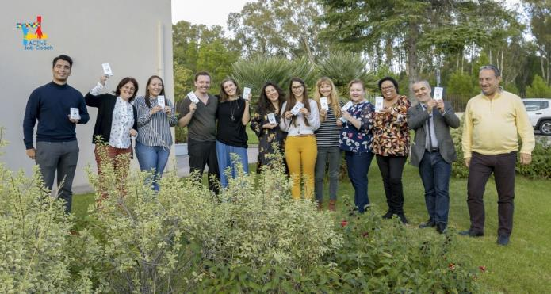
Echipa de proiect prezentă la întâlnire
Simbolul muncii în echipă proiectat și realizat de tinerii cu autism de la APPDA Coimbra: “Devenim, prin muncă, parte a întregului”.

Slide 5
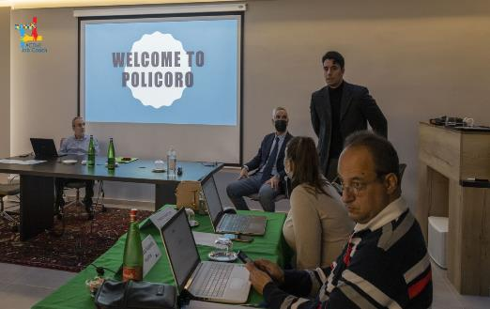
3 noiembrie 2021
Introducere
Modulul 1 - Diagnostic și evaluare clinică
Modulul 2 - Caracteristicile tulburărilor din spectrul autist
Modulul 3 - Evaluarea competențelor pentru plasarea la locul de muncă

Slide 6
Intervenția educațională în autism este un proces intens și complex care implică o echipă de profesioniști și multe ore săptămânale de terapie și instruire pentru a satisface nevoile comportamentale, cele de dezvoltare, sociale și educaționale ale unui elev.
Modulul 1 Diagnosticul și evaluarea clinică este împărțit în 5 puncte distincte: criterii de diagnostic, comorbidități, tulburări asociate cu diagnosticul de autism, date etiologice și date epidemiologice, informații despre cauze și incidență, evaluarea clinică prin identificarea instrumentelor ce explică modul în care se face diagnosticul în fiecare dintre țările partenere, metode de diagnosticare.
Modulul 2 cuprinde caracteristicile autismului: aspecte particulare ale comunicării și interacțiunii sociale, particularități ale comportamentului, manifestări în mediul școlar și hărțuire. Au fost trecute în revistă orientări științifice și bune practici pentru persoanele cu autism, pentru interacțiunea acestora cu profesioniștii în domeniu și educatori.

Slide 7
4 noiembrie 2021
Modulul 4 - Muncă și antreprenoriat social
Modulul 4 - Muncă și antreprenoriat social – aplicații
Modulul 5 - Tehnologii informatice pentru persoanele cu autism

Slide 8
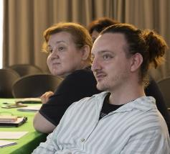
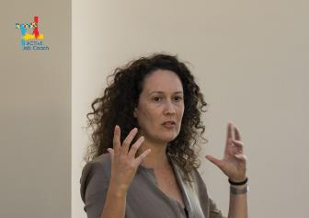
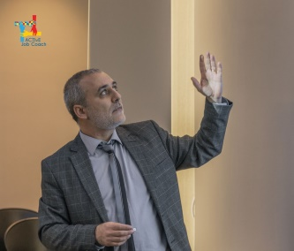
5 noiembrie 2021
Modulul 6 - Competențe IT
Modulul 7 - Organizarea Serviciilor Sociale și de Sănătate
Concluzii și perspective:
Analiza C1 - Formarea instructorilor pentru inserția profesională a persoanelor cu tulburări din spectrul autist - Tabăra de vară

Slide 9
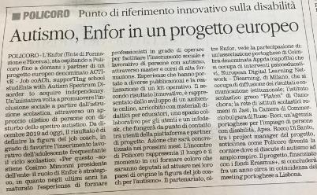
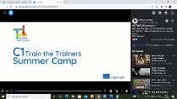
Media
Il Quotidiano del Sud, Basilicata, 4 noiembrie 2021
Prezentare Facebook APPDA – Proiecte ISJ Iași
<iframe src="https://www.facebook.com/plugins/video.php?height=314&href=https%3A%2F%2Fwww.facebook.com%2Fappdac%2Fvideos%2F245633930882885%2F&show_text=false&width=560&t=0" width="560" height="314" style="border:none;overflow:hidden" scrolling="no" frameborder="0" allowfullscreen="true" allow="autoplay; clipboard-write; encrypted-media; picture-in-picture; web-share" allowFullScreen="true"></iframe>

Slide 10
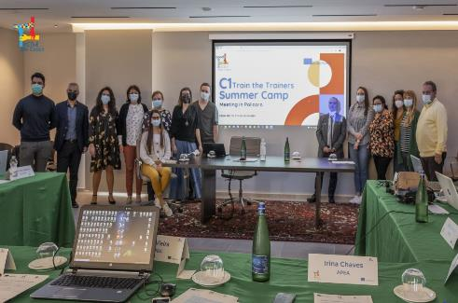
Sitografie
http://www.isjiasi.ro/index.php/proiecte-educationale/erasmus-2014-2020/935-proiect-erasmus-job-coach-suporting-school-students-with-autism-spectrum-disorder-to-acquire-independency-active
https://enfor.it/2021/10/28/alta-formazione-master-2/
https://www.policorotv.it/index.php/notizie/4635-active-un-progetto-sui-disturbi-dello-spettro-autistico
https://www.facebook.com/appdac/videos/245633930882885
Vă mulțumim pentru atenție!

